Slide 1
Συστήματα Αποφάσεων
Εργαστηριακή άσκηση
Team 6
Γιώργος Γάσπαρης

Slide 2

Θέμα Α
Εταιρεία Auto-Motor
Δεδομένα
Εισαγωγή 20.000.000 τόνων αλουμινίου
Κόστος: 23€/τόνο
Συνολικό κόστος εισαγωγής: 460.000.000€
💰 Έσοδα 600.000.000 €
50% πιθανότητα έγκρισης εισαγωγής
Αν δεν ληφθεί: πρόστιμο 2.5€/τόνο
Συνολικό κόστος προστίμου 50.000.000€
Εκτίμηση CEO: οι μισές αιτήσεις απορρίπτονται

Slide 3
Επιλογές για απόφαση
Απευθείας αγορά μεταλλεύματος και αναμονή για έγκριση
Υποβολή αίτησης και αγορά εφόσον εγκριθεί
70% να χαθεί η συμφωνία αγοράς από ανταγωνιστή
Πρόσληψη συμβουλευτικής για εκτίμηση ως προς την έγκριση
Συμφωνητικό με την General Motors

Slide 4
Πρόσληψη συμβουλευτικής
Κόστος 600.000 €
Εκτιμήσεις CEO για την αναφορά:
90% για θετική αναφορά
60% για αρνητική αναφορά
 |  | Έγκριση | Απόρριψη
 |  | S1 | S2
Θετική | Ε1 | 0.9 | 0.4
Αρνητική | Ε2 | 0.1 | 0.6

Slide 5
Συμφωνία με General Motors
Έκδοση άδειας 90%
Κόστος:
1000 επιβατικά αυτοκίνητα κόστους 5500 €/τμχ
5% των κερδών
Μη έκδοση άδειας
αποζημίωση 10.000.000 €
45% πιθανότητα να πουλήσει το αλουμίνιο 4 €/τόνο
κέρδος 80.000.000 €

Slide 6
Δέντρο Απόφασης για την επιλογή με το μέγιστο κέρδος
Υπολογισμός πιθανοτήτων
E1: Θετική αναφορά S1: Έγκριση
E2: Αρνητική αναφορά S2: Απόρριψη
P(S1) = 0,5
P(S2) = 0,5
P(E1/S1) = 0,9 P(E2/S1) = 0,1
P(E1/S2) = 0,4 P(E2/S2) = 0,6
P(E1) = P(E1/S1)*P(S1) + P(E1/S2)*P(S2) = 0,65
P(E2) = P(E2/S1)*P(S2) + P(E2/S2)*P(S2) = 0,35
P(S1|E1) = 0,69
P(S2|E1) = 0,31
P(S1|E2) = 0,14
P(S2|E2) = 0,86

Slide 7
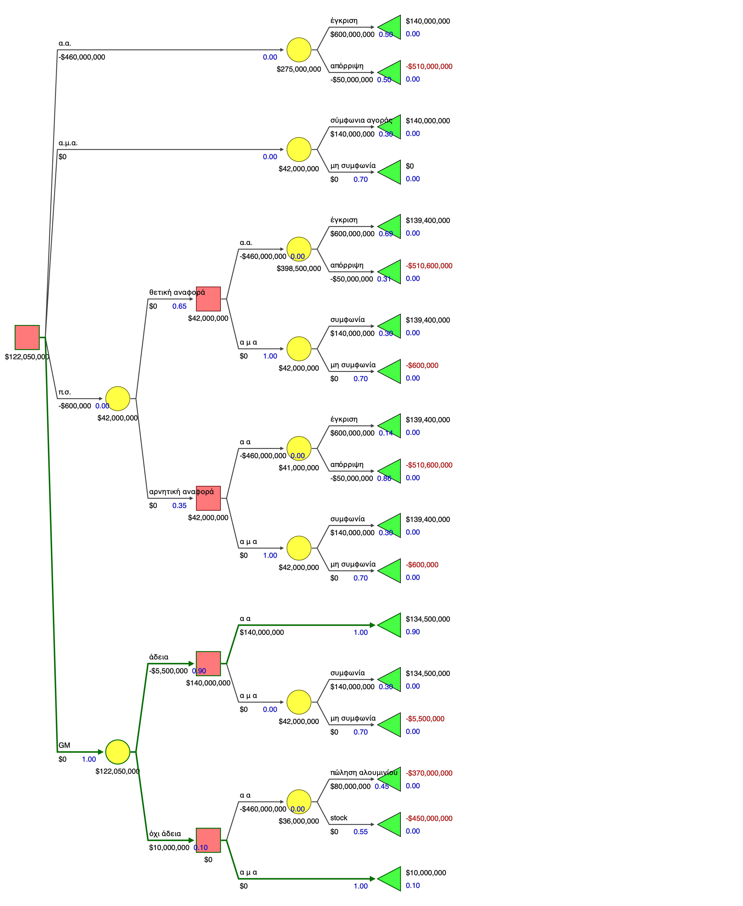
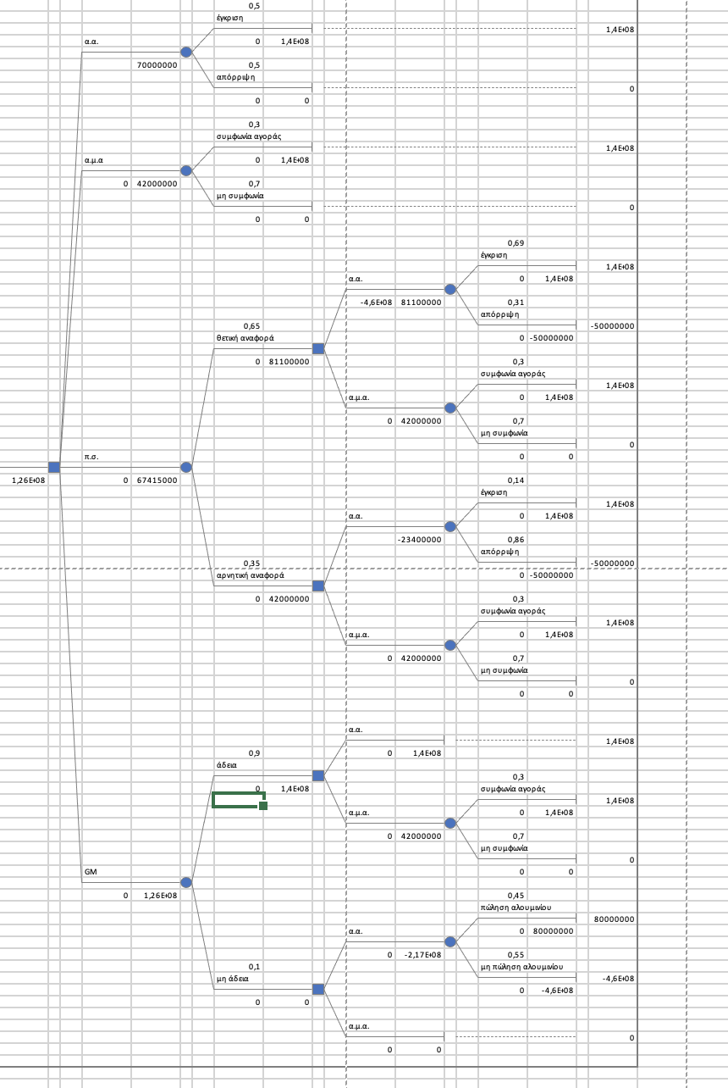
Κατάστρωση δέντρου
Συντομογραφίες:
α α = απευθείας αγορά
α μ α = αγορά μετά από αίτηση
Π.σ. = πρόσληψη συμβουλευτικής
GM = General Motors
----
Λογισμικά:
Excel – Tree plan
http://silverdecisions.pl

Slide 8
Επιλογή με το μεγαλύτερο κέρδος
Συνεργασία με General Motors
Κέρδη 122.050.000 €
Κόστη 6.102.500 €
Συνολικό κέρδος 💰 115.947.500 €

Slide 9
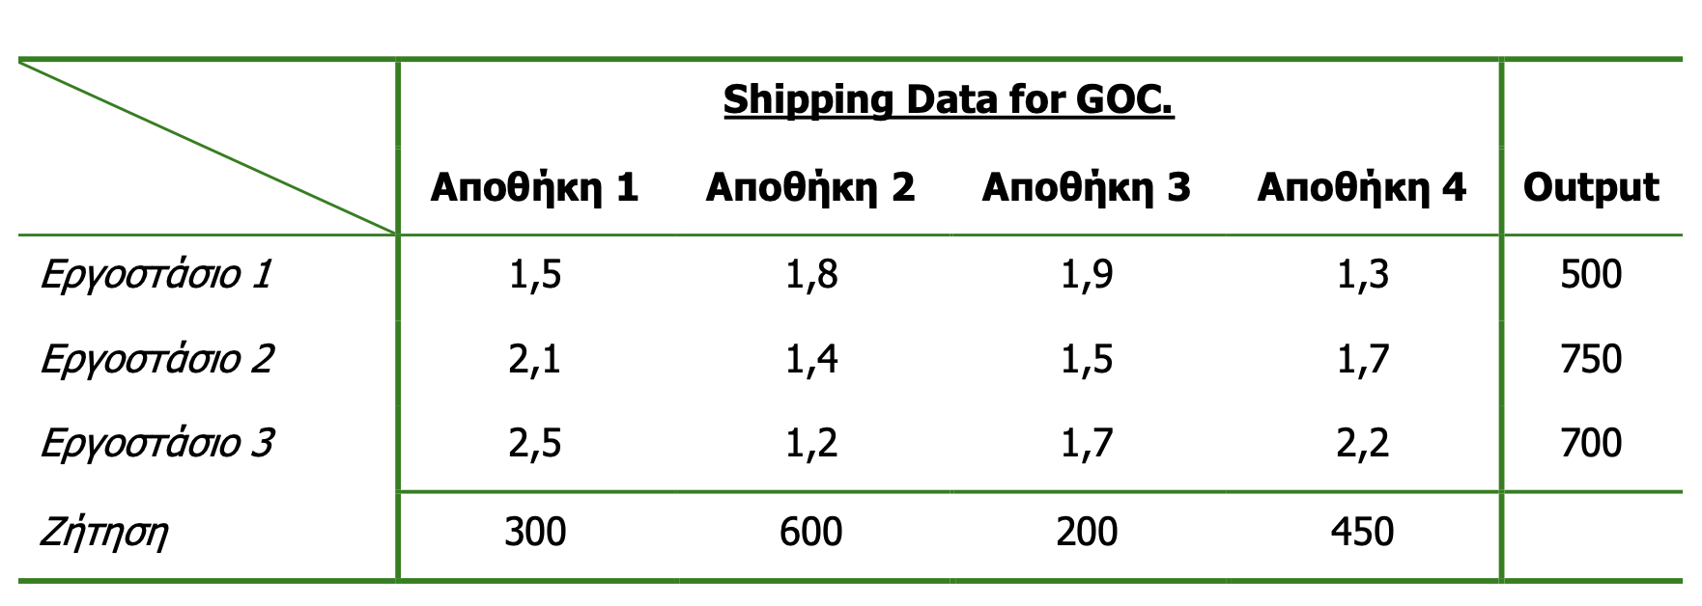
Θέμα Β
Εταιρεία: Auto-motor
Ανάθεση διακίνησης αυτοκινήτων.
Εταιρεία παραγωγής(Ρωσία):
3 εργοστάσια παραγωγής
4 αποθήκες διανομής
Στόχος:
Εύρεση βέλτιστου προγράμματος μεταφοράς αυτοκινήτων για τη μεγιστοποίηση του κέρδους.

Slide 10
Κατάστρωση επίλυσης με γραμμικό προγραμματισμό
Δεδομένα
Έσοδα από συνεργασία: 2.000.000 €
Μεταβλητές Απόφασης
Dj : ζήτηση για κάθε αποθήκη, όπου j = 1,..,4
Xj : αυτοκίνητα που μεταφέρονται από εργοστάσιο 1 στην αποθήκη j
Yj : αυτοκίνητα που μεταφέρονται από εργοστάσιο 2 στην αποθήκη j
Tj : αυτοκίνητα που μεταφέρονται από εργοστάσιο 3 στην αποθήκη j
Sj : αυτοκίνητα που μένουν stock στην αποθήκη j
Stock αυτοκίνητα:
Δυνατότητα πώλησης 5000 €/τμχ

Slide 11
Κατάστρωση επίλυσης με γραμμικό προγραμματισμό
Αντικειμενική συνάρτηση μεγιστοποίησης τελικού κέρδους:
maxZ: 2000+5S1+5S2+5S3+5S4-1.5X1-1.8X2-1.9X3-1.3X4-2.1Y1-1.4Y2-1.5Y3-1.7Y4-2.5T1-1.2T2-1.7T3-2.2T4;
Περιορισμοί
X1+Y1+T1-S1 ≥ 300;
X2+Y2+T2-S2 ≥ 600;
X3+Y3+T3-S3 ≥ 200;
X4+Y4+T4-S4 ≥ 400;
X1+X2+X3+X4=500;
Y1+Y2+Y3+Y4=750;
T1+T2+T3+T4=700;

Slide 12
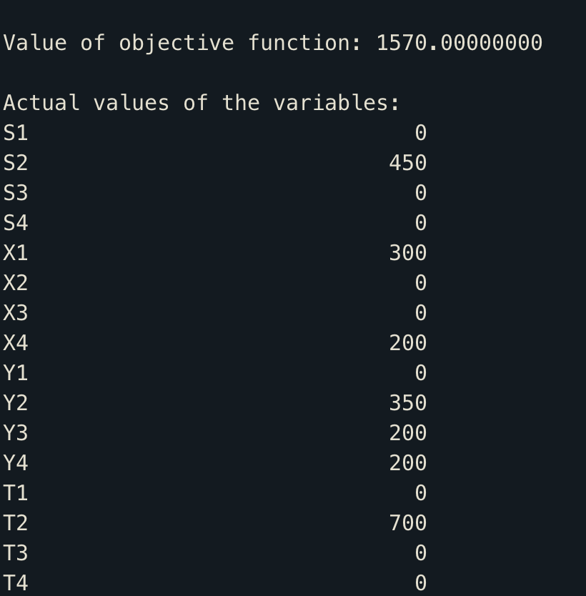
Βέλτιστο πρόγραμμα μεταφοράς
 | Αποθ.1 | Αποθ.2 | Αποθ.3 | Αποθ.4
Εργ.1 | 300 | - | - | 200
Εργ.2 | - | 350 | 200 | 200
Εργ.3 | - | 700 | - | -
stock | - | 450 | - | -
Κέρδος 💰 1.570.000 €
Χρήση lp_solve σε περιβάλλον Unix

Slide 13

Q&A

